Slide 1
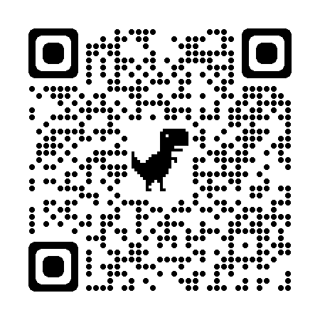
https://www.bruxelles.be/subsides-solidarite

Slide 2
Ville de Bruxelles - Solidarité Internationale / Stad Brussel – Internationale Solidariteit
Appel à projets 2024 Projectoproep
Coopération / Ontwikkelingssamenwerking
Sensibilisation, information et éducation au développement / Sensibilisatie, informatie en mondiale vorming

Slide 3
Plan de la soirée / Programma
Les grandes lignes / les objectifs de l’appel à projets Visie en aandachtspunten van projectoproep
Changements en 2024 / Veranderingen in 2024
Rappel sur le budget /Voorwaarden budget
Agenda / Deadlines
Q & A

Slide 4
Vision stratégique de l’appel à projets Strategische visie van de projectoproep
1 ) Les grandes lignes
Hoofdlijnen
Public cible : associations et institutions actives à la Ville de Bruxelles (commune) / Doelgroep: verenigingen en instellingen actief in Brussel Stad (gemeente)
Des subsides à des projets de coopération internationale à l’étranger (liste OCDE) dans une logique de développement durable, tout en ayant un impact direct sur les populations ciblées. Ontwikkelingsprojecten in het buitenland in een duurzame ontwikkelingslogica, met een directe impact op de doelgroepen. → Budget total maximal = 50.000 € = Max totaal budget van het project
Des subsides à des projets d’information, de sensibilisation et d’éducation au développement touchant à des thématiques de solidarité internationale. Projecten voor informatie, sensibilisatie en ontwikkelingseducatie rond het thema internationale solidariteit → Budget total maximal = 30.000 € = Max totaal budget van het project
En tant que pouvoir local, la Ville de Bruxelles favorise le renforcement de petites ou moyennes initiatives de Solidarité internationale émanant de structures locales dont la bonne connaissance du terrain, par l’expertise personnelle et/ou professionnelle, est bien identifiable / Als lokaal bestuur wil de Stad Brussel extra aandacht besteden aan kleine en middelgrote initiatieven voor internationale solidariteit die uitgaan van lokale structuren die een grondige terreinkennis staven met een persoonlijke en/of een professionele expertise.
Budget sensibilisation / sensibilisatie – max 4.000 €
Budget total de l’appel : 150.000 €
Totaal budget
$±$40%
$±$60%
Budget Coopération / ontwikkeling – max 8.000 €

Slide 5
1 ) Les grandes lignes
Hoofdlijnen
Vision stratégique de l’appel à projets Strategische visie van de projectoproep
La Ville de Bruxelles s’inscrit dans le cadre global des Objectifs du Développement Durable, avec une dimension de Solidarité Internationale / De Stad Brussel ondersteunt het algemene kader van de Duurzame Ontwikkelingsdoelstellingen, met een focus op Internationale Solidariteit.
https://www.un.org/sustainabledevelopment/fr/objectifs-de-developpement-durable/
Les cibles définies pour chaque ODD peuvent vous servir d’inspiration pour orienter vos projets dans les différentes thématiques / De onderliggende targets die voor elke SDG zijn vastgelegd, kunnen als inspiratie dienen om uw projecten in de verschillende thema's te begeleiden.

Slide 6
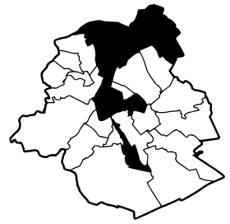
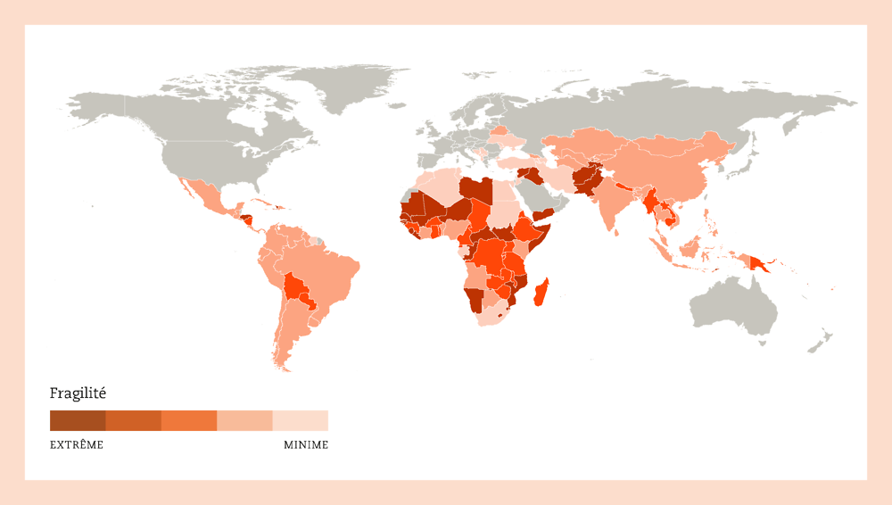
Les critères d’éligibilité Toelatingscriteria
1 ) Les grandes lignes
Hoofdlijnen
Sensibilisation, information et éducation au développement / Informatie, sensibilisatie en ontwikkelingseducatie
Thématique en lien avec la solidarité internationale / Het thema moet een link hebben met internationale solidariteit
L’activité doit avoir lieu / l’outil doit être diffusé sur
De activiteit moet plaatsvinden / de tool moet worden verspreid in Brussel / Bruxelles 1000-1020-1120-1130
Ne sont pas éligibles :
les projets visant uniquement la récolte de fonds ou uniquement destinés aux membres de l’association projecten die uitsluitend gericht zijn op fondsenwerving of die uitsluitend bedoeld zijn voor leden van de vereniging
Les stages d’immersion, voyages de jeunes, chantiers internationaux (autre budget disponible auprès de la cellule SI) Inleefreizen, jongerenstages, internationale vrijwilligersprojecten (specifiek budget beschikbaar bij de cel)
Coopération au développement / Ontwikkelingssamenwerking
Le pays partenaire doit être repris sur la liste OCDE – pays destinataires APD / Het partnerland moet vermeld staan op de lijst OECD – ODA eligibility database
https://www.oecd.org/fr/cad/financementpourledeveloppementdurable/normes-financement-developpement/Liste-des-beneficiaires-APD-etablie-par-le-CAD-2024-25.pdf
L’association doit avoir son siège social sur 1000-1020-1120-1130
De vereniging moet haar hoofdzetel hebben in Bruxelles / Brussel
Ne sont pas éligibles / Komen niet in aanmerking :
Les projets humanitaires (autre budget disponible auprès de la cellule SI)
Noodhulp (een andere budgetlijn is beschikbaar bij de cel IS)
https://www.oecd.org/fr/cad/financementpourledeveloppementdurable/normes-financement-developpement/Liste-des-beneficiaires-APD-etablie-par-le-CAD-2024-25.pdf

Slide 7
Changements / Veranderingen 2024
2 ) Changements / veranderingen
2024
Plusieurs changements ont été opérés afin de poursuivre les objectifs de la ville / Er zijn verschillende wijzigingen aangebracht om de doelstellingen van de stad na te streven ➔ dans le règlement administratif de l’appel / In het subsidiereglement
Seuls les porteurs de projets qui répondent au critère d’une micro ASBL (selon le nouveau code des sociétés et ASBL) sont éligibles ➔ Les micro-ASBL sont les petites ASBL qui, à la date du bilan du dernier exercice clôturé, ne dépassent pas plus d’un des critères suivants Alleen projectleiders die voldoen aan het criterium van een micro VZW (volgens de nieuwe code van bedrijven en non-profit organisaties) komen in aanmerking. Micro-non-profit organisaties zijn kleine non-profit organisaties die op balansdatum van het laatst afgesloten boekjaar, niet meer dan één van de volgende criteria overschrijden:
nombre de travailleurs, en moyenne annuelle : 10 aantal werknemers, jaargemiddelde
chiffre d’affaires annuel, hors taxe sur la valeur ajoutée 700.000 EUR jaaromzet, exclusief BTW
total du bilan : 350.000 EUR balanstotaal (art. 1:29 du code).
L’éligibilité des dépenses est maintenant comprise dans la période de juillet à juin (année +1) / De periode van de subsidiabiliteit van de uitgaven loopt van juli tot en met juni (jaar +1) ➔ 01/07/24 au/tot 30/06/25
Nous n’acceptons plus que les dossiers électroniques. En cas de problème, veuillez nous contacter / Wij accepteren nu alleen elektronische bestanden. Als er een probleem is, neem dan contact met ons op
Tout changement dans les activités prévues (point 16 du formulaire en coopération et 13 en ECMS) doit nous être soumis pour validation / Elke wijziging in de voorgestelde activiteiten (punt 16 van het formulier in ontwikkeling en 13 in sensibilisatie) moet ter validatie aan ons worden voorgelegd

Slide 8
Règles & template & regels
3 ) Rappels sur le budget / Scope budget
Précédemment, les budgets étaient fréquemment peu complétés et pas assez détaillés. Quand la commission n’a pas une information jugée suffisante, elle considère le budget comme incomplet et cela affaiblit le dossier. Avec un budget clair, l’évaluation est plus « juste » / Voorheen waren budgetten vaak onvolledig en onvoldoende gedetailleerd. Wanneer de commissie niet over voldoende informatie beschikt, acht zij de begroting onvolledig en verzwakt dit het dossier. Met een duidelijk budget is de beoordeling "eerlijker"
Les règles budgéaires / Regels opmaak budget
L’éligibilité des dépenses est comprise entre juillet 2024 et juin 2025. Ontvankelijkheid van uitgaven tussen 1 juli 2024 en 30 juni 2025
La règle de 20% pour les frais directs de personnel (hors sous-traitance et défraiement bénévoles)
De 20% - regel voor directe personeelskosten (exclusief onderaanneming en vergoeding vrijwilligers)
Spécifique pour les projets de coopération / Specifiek voor internationale ontwikkelingsprojecten :
Limitation des frais de voyages internationaux (15% subside) – pour un budget de 8000€ cela laisse donc 1.200€ maximum (de quoi couvrir un billet d’avion et une partie des frais sur place) Beperking internationale reiskosten (15% subsidie) - bij een budget van € 8.000 blijft er maximaal € 1.200 over (genoeg om een ​​vliegticket en een deel van de kosten ter plaatse te dekken)
Importance d’avoir une bonne balance entre investissement et accompagnement (fonctionnement et personnel) / Belang van een goede balans tussen investeringen en ondersteuning (werkingskosten en personeel)
Template de budget obligatoire / Verplichte template voor het budgetopmaak
Colonnes pour le rapportage ➔ destinée à encoder les montants finaux et les références des pièces justificatives / Nu hebben we kolommen voor rapportering toegevoegd, bedoeld om de definitieve bedragen in te voegen en de bewijsstukken te nummeren.

Slide 9
Utilitisation du template gebruik
3 ) Rappels sur le budget / Scope budget
Donner un libellé exact à chaque ligne budgétaire afin qu’on puisse identifier une dépense / Geef elke budgetlijn een exacte formulering zodat de uitgave kan worden geïdentificeerd.
Utilisation du template lors de la constitution du dossier mais aussi pour le rapportage (la ligne budgétaire (1.2.6 par exemple) peut servir de référence pour la pièce justificative / Gebruik de template voor de samenstelling van het dossier maar ook voor de rapportering (de budgetlijn nummer (bijvoorbeeld 1.2.6) kan gebruikt worden als referentie voor bewijsstukken)
Visualisation des dépenses et également des recettes (co-financement en fonds propres ou d’autres bailleurs) / Visualisatie van uitgaven maar ook van ontvangsten (cofinanciering via eigen vermogen of via andere donoren)
Spécifiquement pour les projets coopération / Specifiek voor internationale ontwikkelingsprojecten
Calculs automatiques avec une devise étrangère, dont le taux est fixé pour le budget prévisionnel mais peut différer lors du rapportage / Automatische berekeningen met een vreemde valuta waarvan een koers wordt bepaald voor het oorspronkelijk budget maar kan afwijken tijdens de rapportage
Exemple d’un budget pour un projet au Maroc disponible pour illustrer le niveau de détail / Voorbeeldbudget voor een project beschikbaar om het niveau van details te illustreren

Slide 10
Agenda & deadlines
4 ) Agenda & deadlines
1er avril
mai
fin juin
septembre
août
Dossier
Projectoproep deadline dossiers appel ➔
Commissions de sélection Selectiecommissies ➔
Décision finale par le Conseil Communal
Definitieve beslissing van de Gemeenteraad ➔
Validation tutelle Régionale Toezicht door Voogdijoverheid (Brussels Gewest) ➔
Voorschot van 80% beschikbaar Disponibilité avance 80% ➔
Subsid(i)e

Slide 11
4) Q & A
Vous avez des questions ? Maintenant ou plus tard
U heeft vragen? Nu of later
Aarzel niet !
N’hésitez pas !
Contact Coopération / ontwikkelingssamenwerking : nicolas.lieutenant@brucity.be 02 279 21 04
Contact Sensibilisation / mondiale vorming : myriam.boudis@brucity.be 02 279 21 16

Slide 12
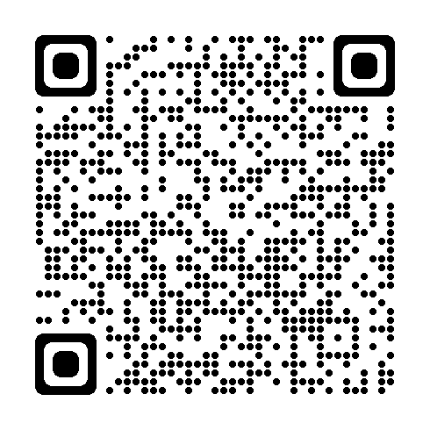
NEWSLETTER 03/2024

